Slide 1
Transport
4 VMBO-BB

Slide 2
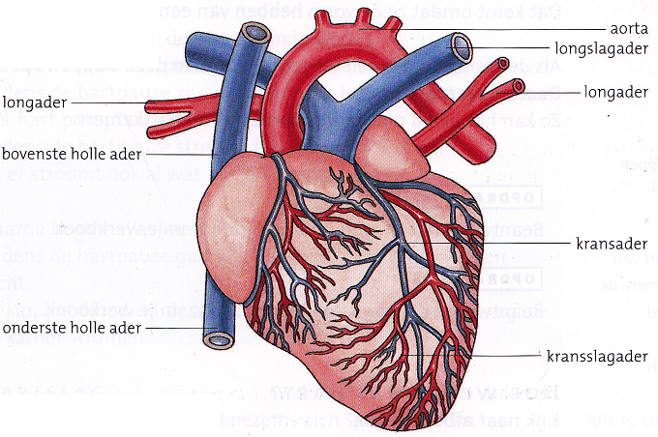
Hart buitenaanzicht

Slide 3
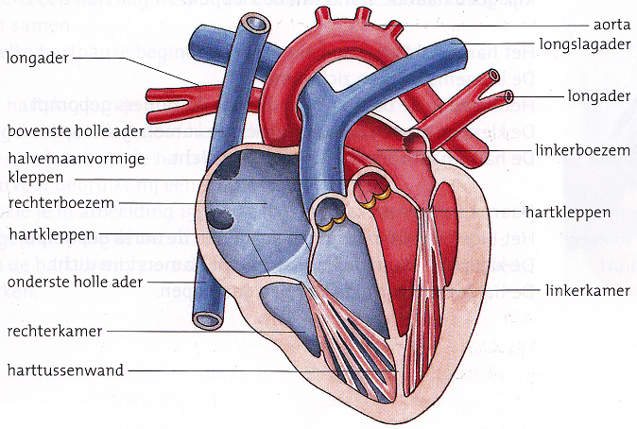
Hart Doorsnede

Slide 4
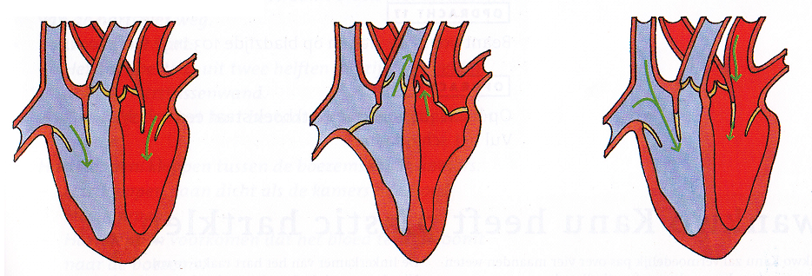
Werking van het hart

Slide 5
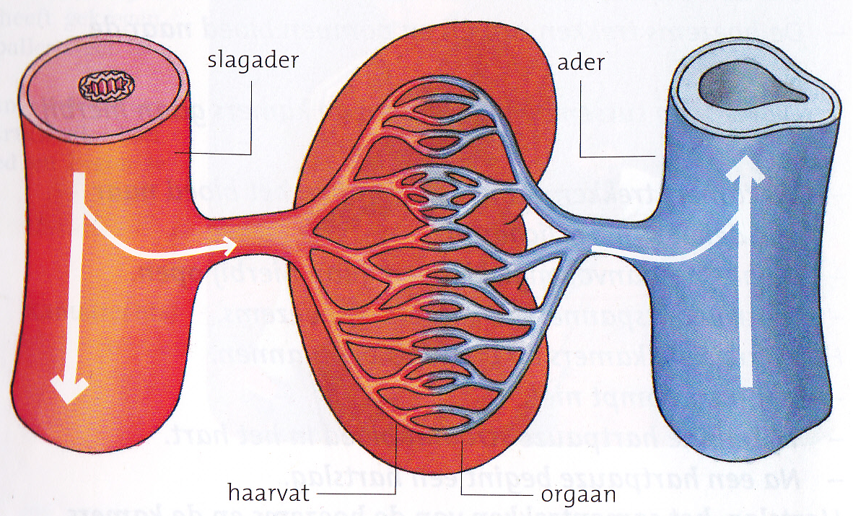
Bloedvaten

Slide 6
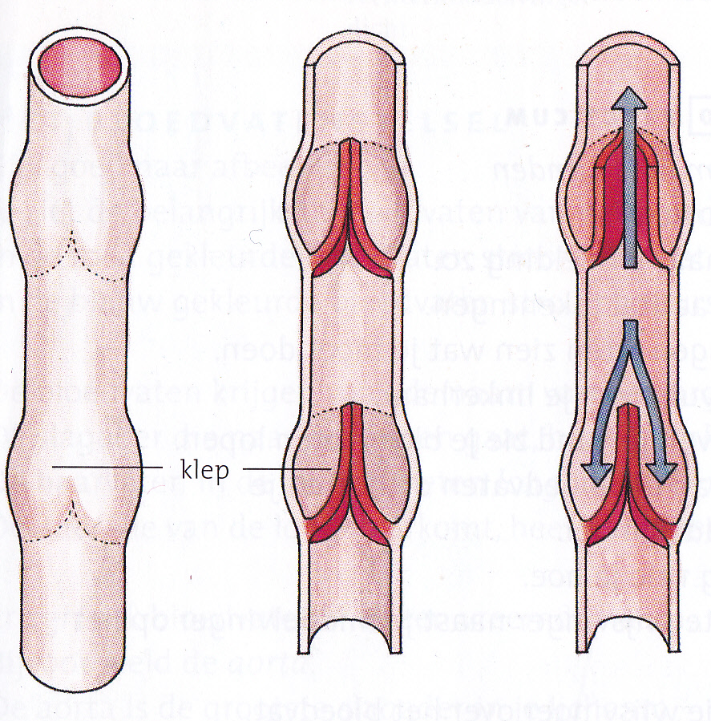
Werking van de kleppen

Slide 7
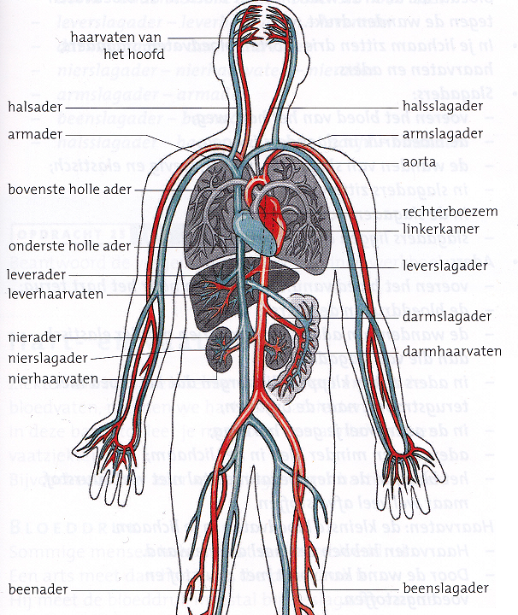
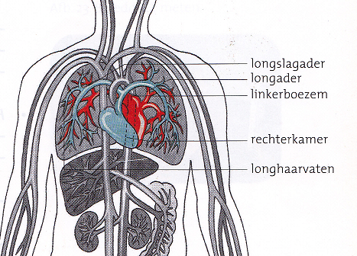

Slide 8
Hart en vaatziekten

